Slide 1
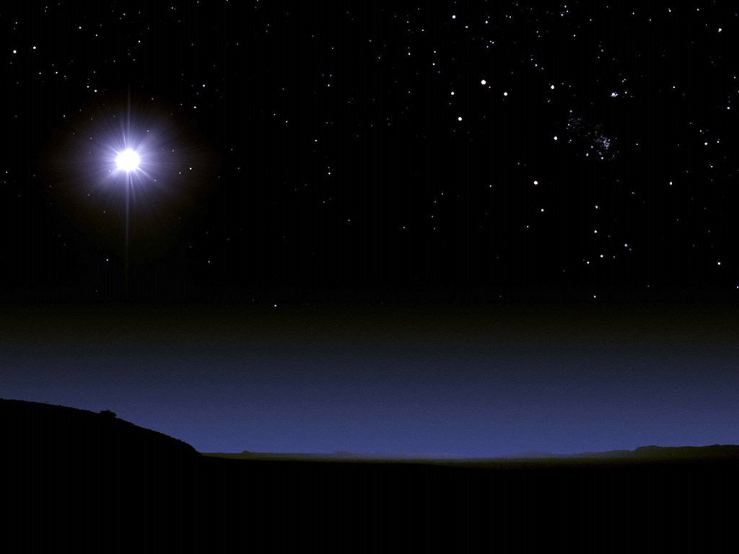


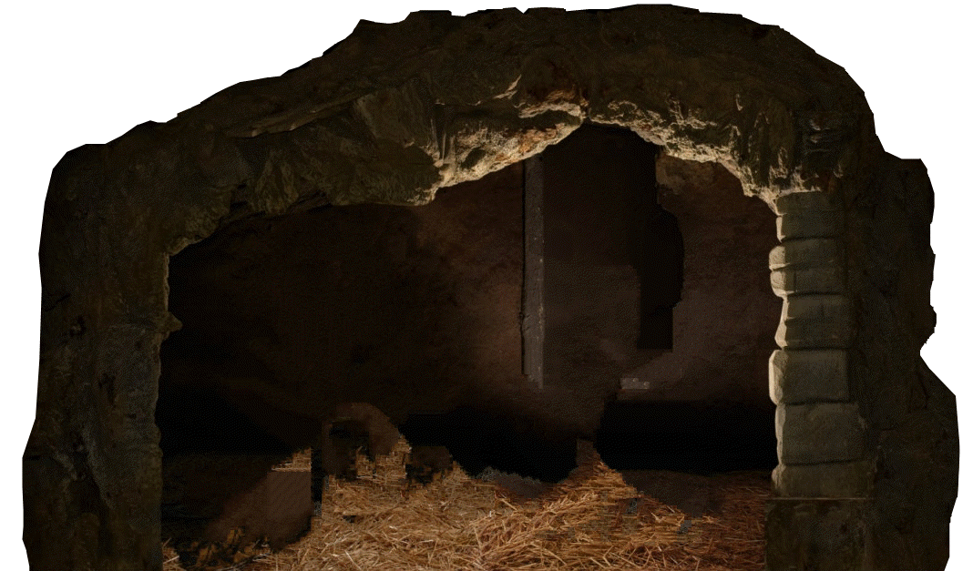
The Epiphany of the Lord
Lễ Hiển Linh
3/01/2021
Hùng Phương & Thanh Quảng thực hiện

Slide 2
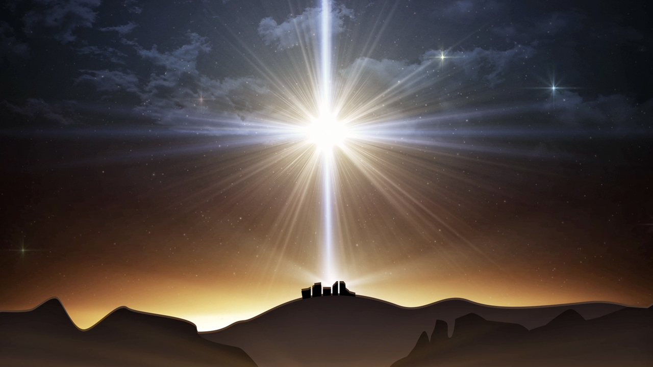
The Epiphany of the Lord
Lễ Hiển Linh

Slide 3
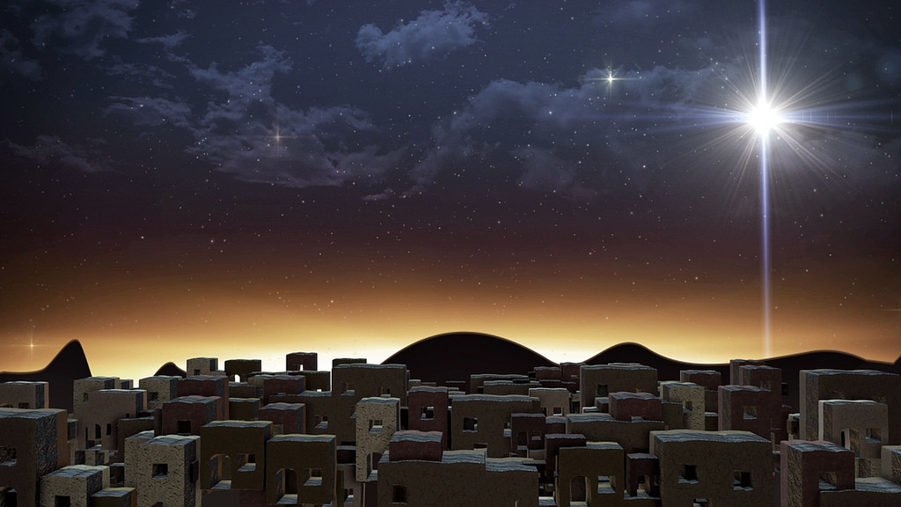
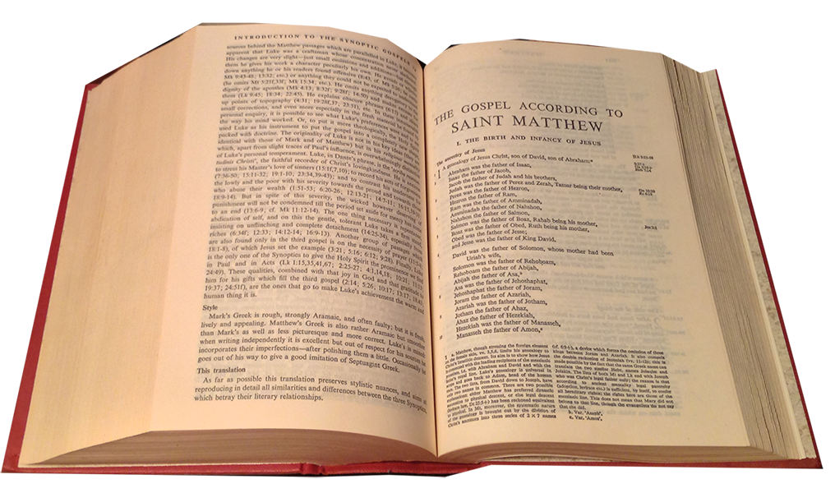

Gospel
Matthew 2:1-12
Phúc Âm theo
Thánh Mátthêu
2:1-12

Slide 4
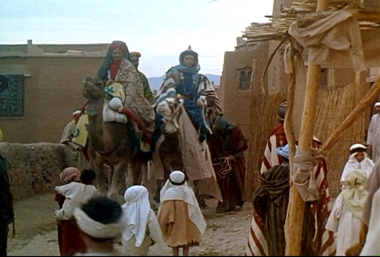
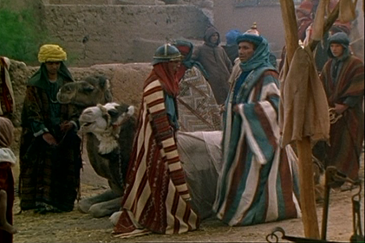
After Jesus had been born at Bethlehem in Judaea during the reign of King Herod, some wise men came to Jerusalem from the east.
Khi Đức Giê-su ra đời
tại Bê-lem, miền Giu-đê, thời vua Hê-rô-đê trị vì,
có mấy nhà chiêm tinh
từ phương Đông
đến Giê-ru-sa-lem,

Slide 5
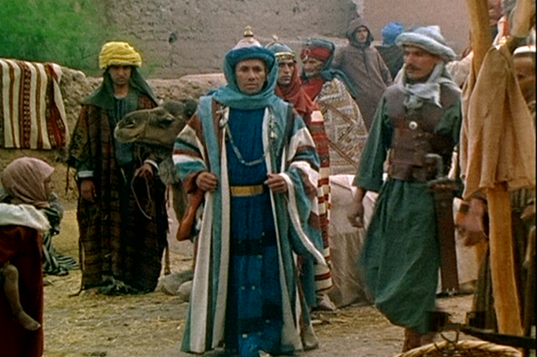
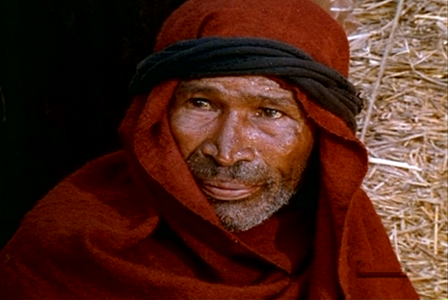
‘Where is the infant king of the Jews?’ they asked.
và hỏi: "Đức Vua dân Do-thái mới sinh, hiện ở đâu ?

Slide 6
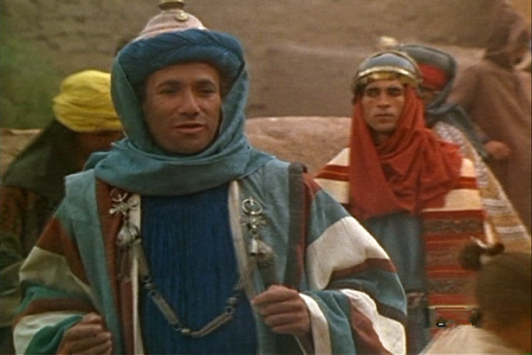
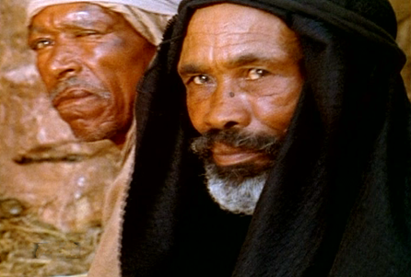
‘We saw his star as it rose and have come to do him homage.’
Chúng tôi đã thấy
vì sao của Người xuất hiện bên phương Đông, nên chúng tôi đến bái lạy Người.

Slide 7
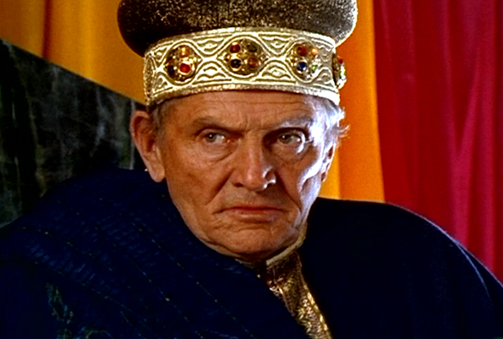
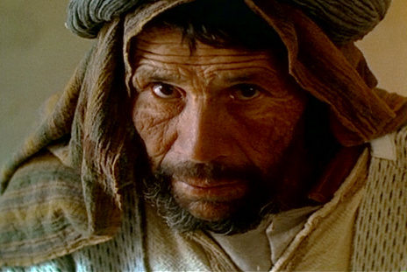
When King Herod heard this he was perturbed, and so was the whole of Jerusalem.
Nghe tin ấy,
vua Hê-rô-đê bối rối, và cả thành
Giê-ru-sa-lem
cũng xôn xao.

Slide 8

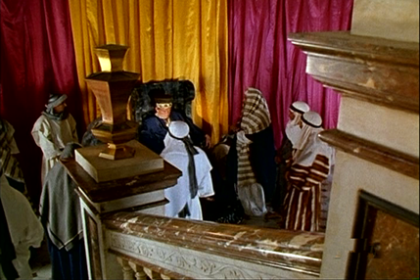
He called together all the chief priests and the scribes of the people, and enquired of them where the Christ was to be born.
Nhà vua liền triệu tập tất cả các thượng tế
và kinh sư trong dân lại, rồi hỏi cho biết Đấng Ki-tô phải
sinh ra ở đâu.

Slide 9
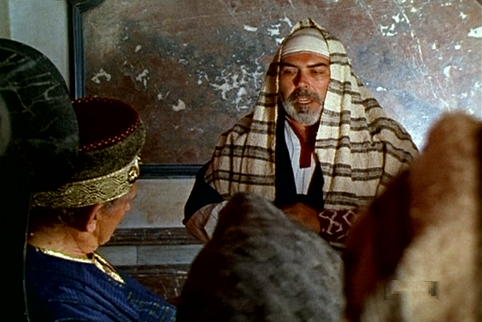

At Bethlehem in Judaea,’ they told him,
‘for this is what the prophet wrote:
Họ trả lời: "Tại Bê-lem, miền Giu-đê,
vì trong sách ngôn sứ, có chép rằng:

Slide 10
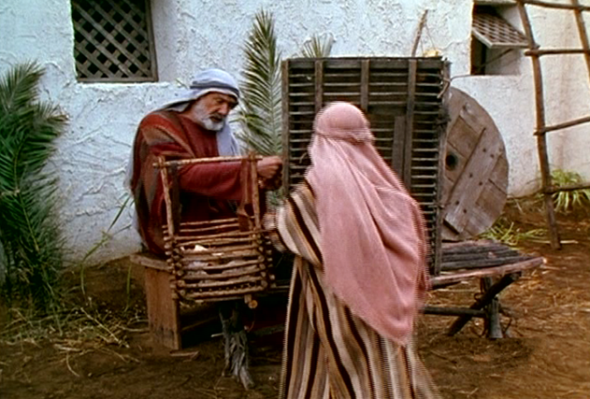
And you, Bethlehem, in the land of Judah, you are by no means least among
the leaders of Judah,
'Phần ngươi, hỡi Bê-lem, miền đất Giu-đa, ngươi đâu phải là thành nhỏ nhất của Giu-đa,

Slide 11
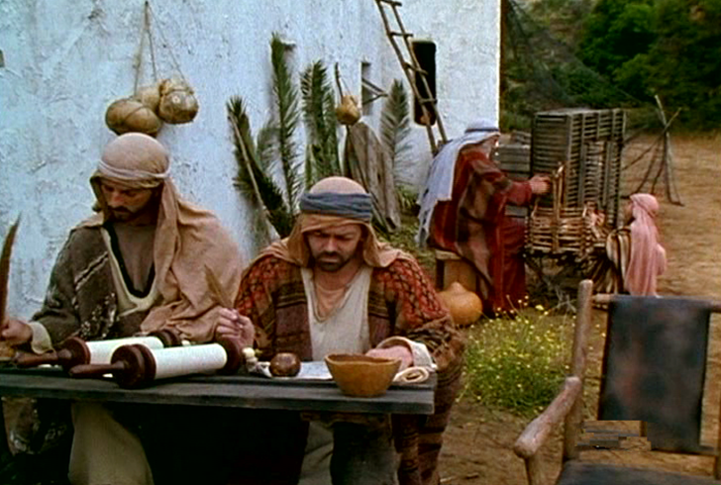
for out of you will come a leader who will shepherd my people Israel.’
ngươi đâu phải là thành nhỏ nhất
của Giu-đa, vì ngươi là nơi vị lãnh tụ
chăn dắt Ít-ra-en dân Ta sẽ ra đời."

Slide 12
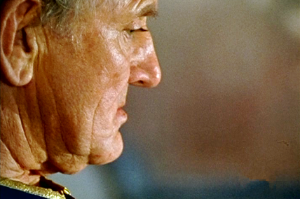
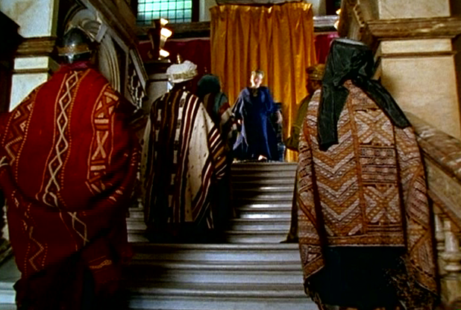
Then Herod summoned the wise men to see him privately. He asked them the exact date on which the star had appeared,
Bấy giờ vua
Hê-rô-đê bí mật với các nhà chiêm tinh đến, hỏi cặn kẽ về ngày giờ ngôi sao đã xuất hiện.

Slide 13
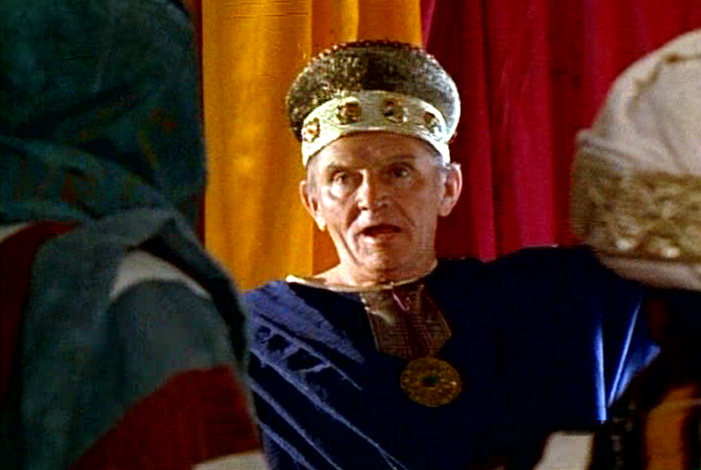
and sent them on to Bethlehem.
Rồi vua phái các vị ấy đi Bê-lem và dặn rằng:

Slide 14
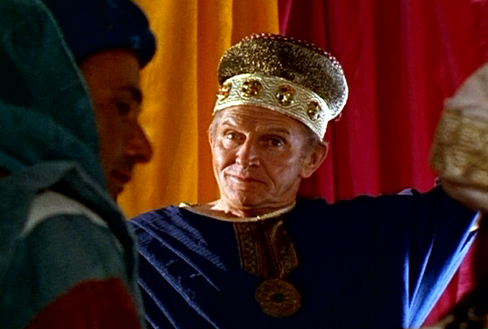
‘Go and find out all about the child,’ he said ‘and when you have found him, let me know, so that I too may go and do him homage.’
"Xin quý ngài đi dò hỏi tường tận về Hài Nhi, và khi đã tìm thấy,
xin báo lại cho tôi,
để tôi cũng đến bái lạy Người."

Slide 15
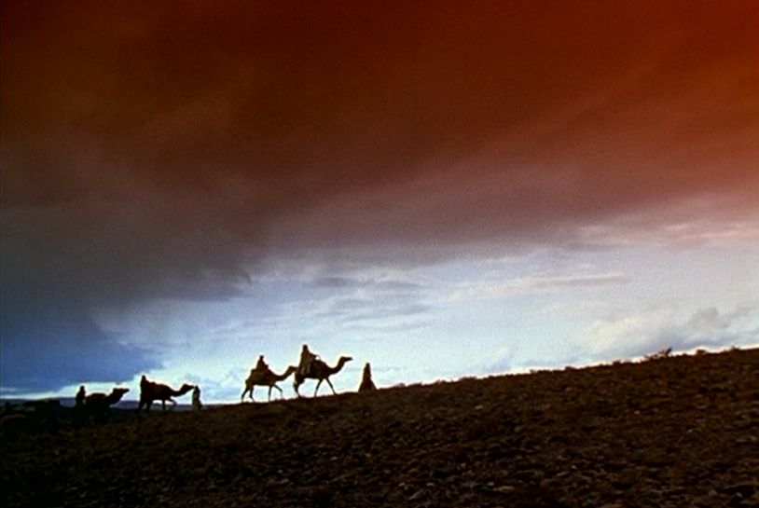
Having listened to what the king had to say, they set out. And there in front of them was the star they had seen rising;
it went forward and halted over the place where the child was.
Nghe nhà vua nói thế, họ ra đi. Bấy giờ ngôi sao họ đã thấy ở phương Đông, lại dẫn đường cho họ đến tận nơi Hài Nhi ở, mới dừng lại.

Slide 16
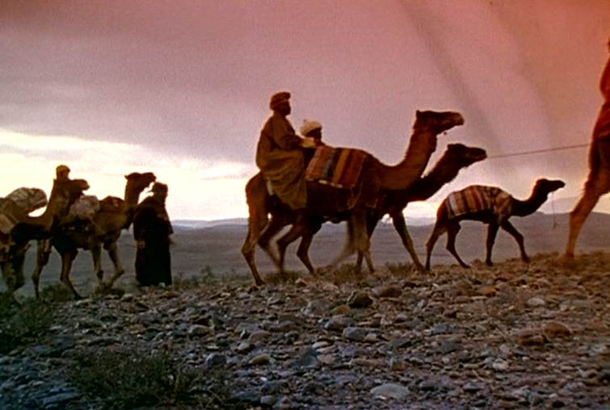
The sight of the star filled them with delight,
Trông thấy ngôi sao, họ mừng rỡ vô cùng.

Slide 17
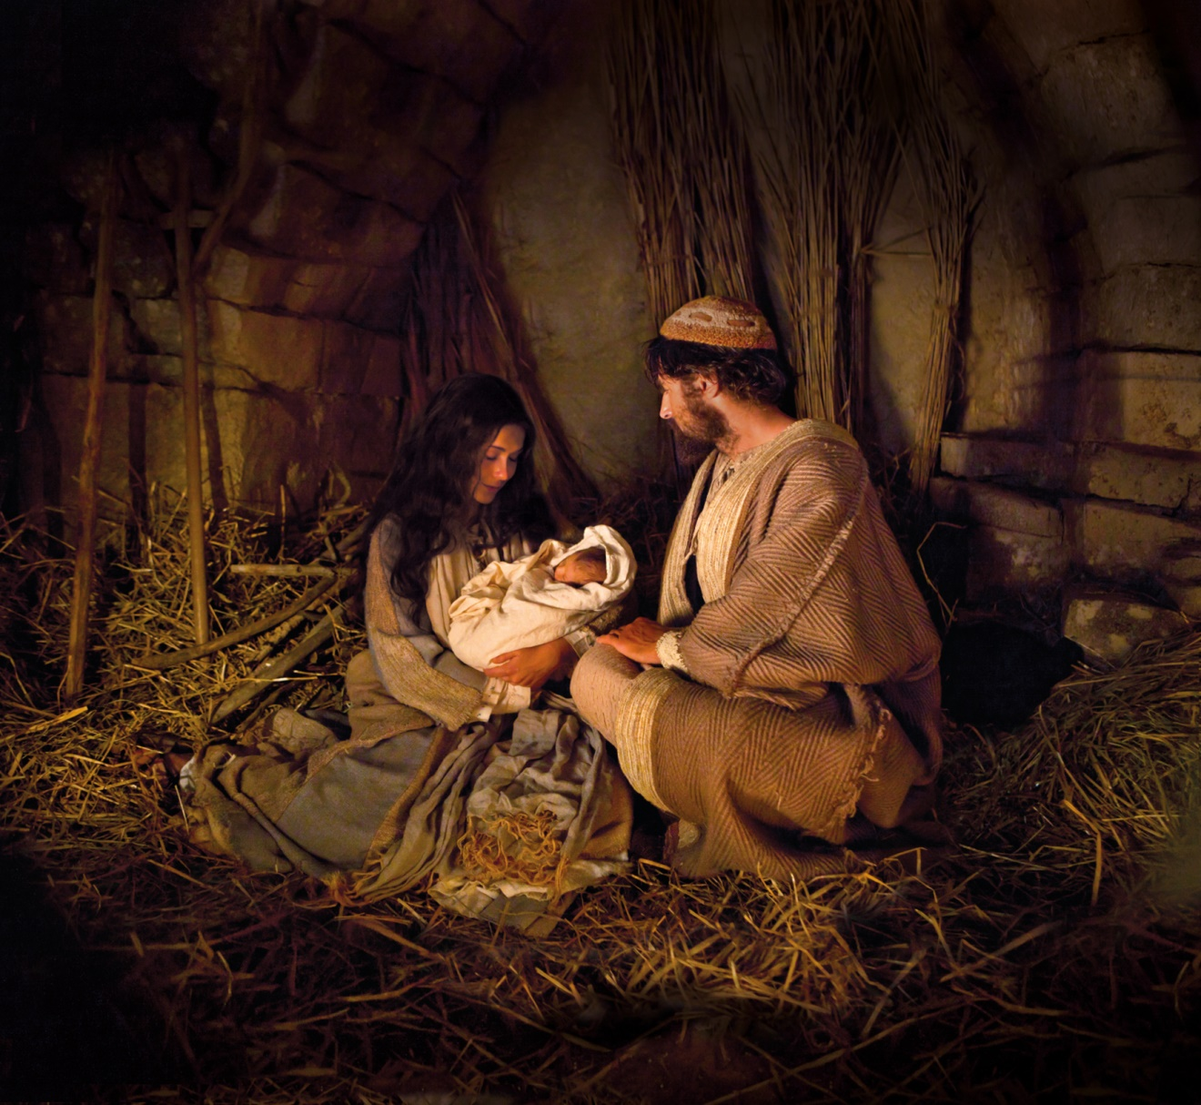
and going into the house they saw the child with his mother Mary,
Họ vào nhà, thấy Hài Nhi
với thân mẫu là bà Ma-ri-a,

Slide 18
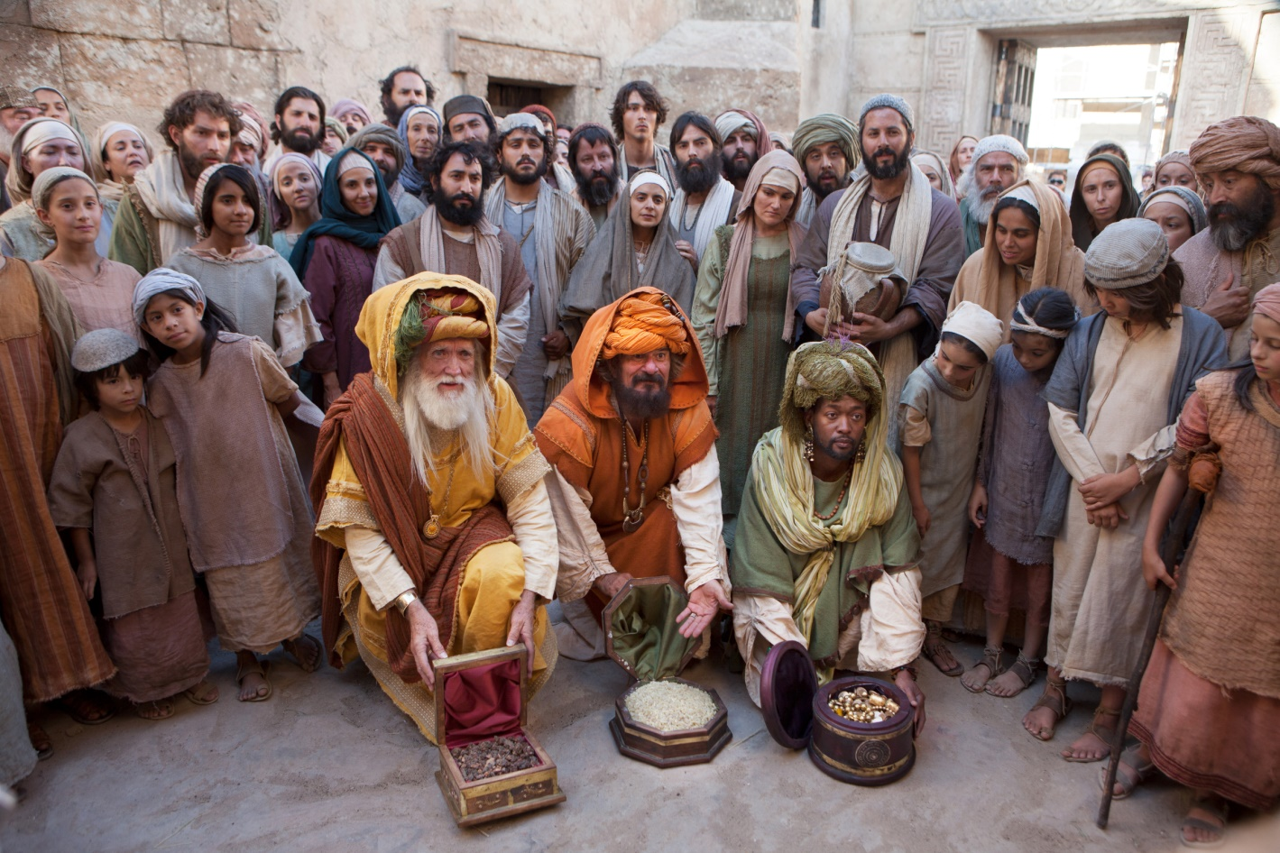
and falling to their knees they did him homage. Then, opening their treasures, they offered him gifts of gold and frankincense and myrrh.
liền sấp mình thờ lạy Người. Rồi họ mở bảo tráp,
lấy vàng, nhũ hương
và mộc dược mà dâng tiến.

Slide 19
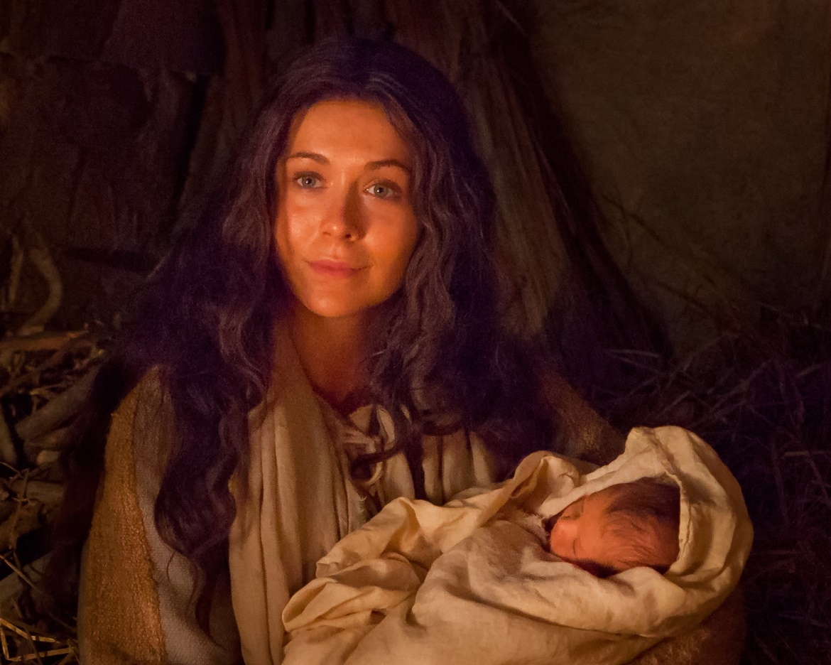
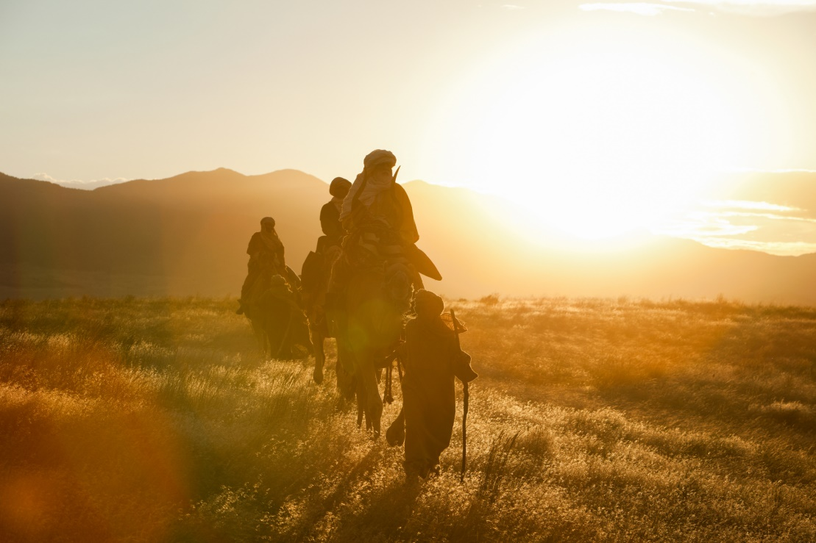
But they were warned in a dream not to go back to Herod, and returned to their own country by a different way…
Sau đó, họ được báo mộng là đừng trở lại gặp vua Hê-rô-đê nữa, nên đã đi lối khác mà về xứ mình…

Slide 20
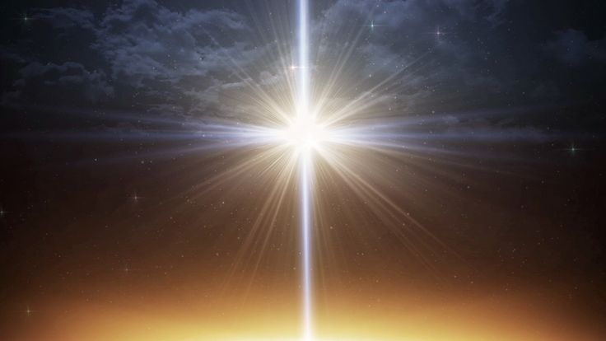
The Epiphany of the Lord
Lễ Hiển Linh
03/01/2021

Slide 21
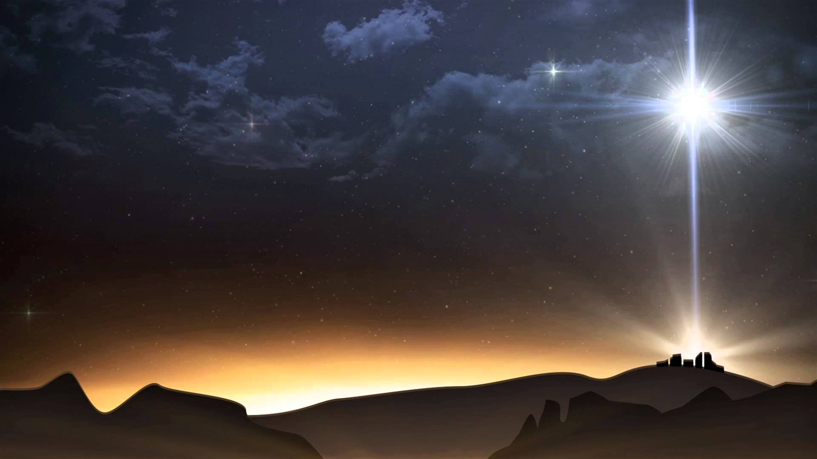
The Epiphany of the Lord
Lễ Hiển Linh
03/01/2021

